Slide 1

数据库原理
与技术
数计 刘丽娟

Slide 2
关系的三类完整性约束
实体完整性
参照完整性
用户定义的完整性

Slide 3
实体完整性
实体完整性规则
若属性A是基本关系R的主属性，则属性A不能取空值
学号 | 姓名 | 所在系
0101 0102 0103 0104 | 张三 李四 王五 赵六 | 计算机 计算机 计算机 计算机
课程号 | 课程名 | 学时数
C01 C02 C03 C04 | 高等数学 数据结构 操作系统 数据库 | 100 70 80 60
学号 | 课程号 | 成绩
0101 0101 0102 0104 0104 | C01 C02 C04 C04 C03 | 90 80 90 85 70

Slide 4
参照完整性
关系间的引用
外码
参照完整性规则

Slide 5
关系间的引用
在关系模型中实体及实体间的联系都是用关系来描述的，自然存在着关系与关系间的引用。
[例2.1] 学生实体、专业实体
学生（学号，姓名，性别，专业号，年龄）
专业（专业号，专业名）

Slide 6
关系间的引用
[例2.2]学生、课程、学生与课程之间的多对多联系
学生（学号，姓名，性别，专业号，年龄）
课程（课程号，课程名，学分）
选修（学号，课程号，成绩）

Slide 7
关系间的引用
学生实体及其内部的一对多联系
学生（学号，姓名，性别，专业号，年龄，班长）

Slide 8
外码
设F 是基本关系R 的一个或一组属性，但不是关系R 的码。如果F 与基本关系S 的主码Ks 相对应，则称F是R 的外码
基本关系R 称为参照关系（Referencing Relation）
基本关系S 称为被参照关系（Referenced Relation）
或目标关系（Target Relation）

Slide 9

外码
[例2.1]学生（学号，姓名，性别，专业号，年龄）
专业（专业号，专业名）

Slide 10

外码
[例2.2]
学生关系
课程关系
成绩关系
主键
主键
外键
外键
学号 | 姓名 | 所在系
0101 0102 0103 0104 | 张三 李四 王五 赵六 | 计算机 计算机 计算机 计算机
课程号 | 课程名 | 学时数
C01 C02 C03 C04 | 高等数学 数据结构 操作系统 数据库 | 100 70 80 60
学号 | 课程号 | 成绩
0101 0101 0102 0104 0104 | C01 C02 C04 C04 C03 | 90 80 90 85 70

Slide 11
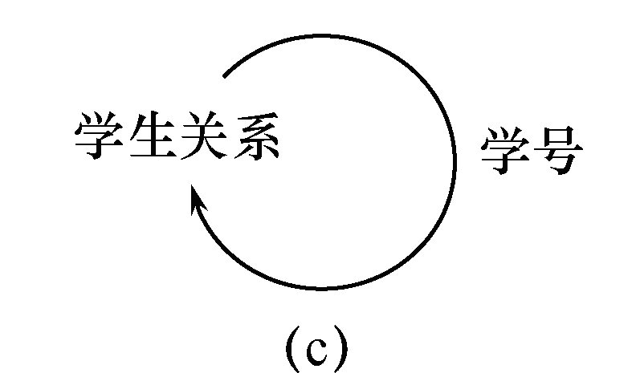
外码
[例2.3]
学生（学号，姓名，性别，专业号，年龄，班长）

Slide 12
外码
关系R 和S 不一定是不同的关系
目标关系S 的主码K_{s} 和参照关系的外码F必须定义在同一个（或一组）域上
外码并不一定要与相应的主码同名
当外码与相应的主码属于不同关系时，往往取相同的名字，以便于识别

Slide 13
参照完整性规则
若属性（或属性组）F 是基本关系R 的外码它与基本关系S的主码K_{s}相对应（基本关系R和S不一定是不同的关系），则对于R 中每个元组在F 上的值必须为：
或者取空值（F 的每个属性值均为空值）
或者等于S中某个元组的主码值

Slide 14
用户定义的完整性
针对某一具体关系数据库的约束条件，反映某一具体应用所涉及的数据必须满足的语义要求
关系模型应提供定义和检验这类完整性的机制,以便用统一的系统的方法处理它们，而不需由应用程序承担这一功能

Slide 15
小结
实体完整性
参照完整性
用户定义的完整性

Slide 16
数据库原理
与技术
数计 刘丽娟

